Slide 1
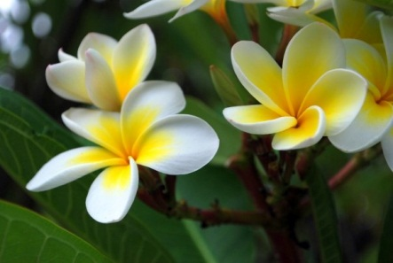
সবাইকে স্বাগতম

Slide 2
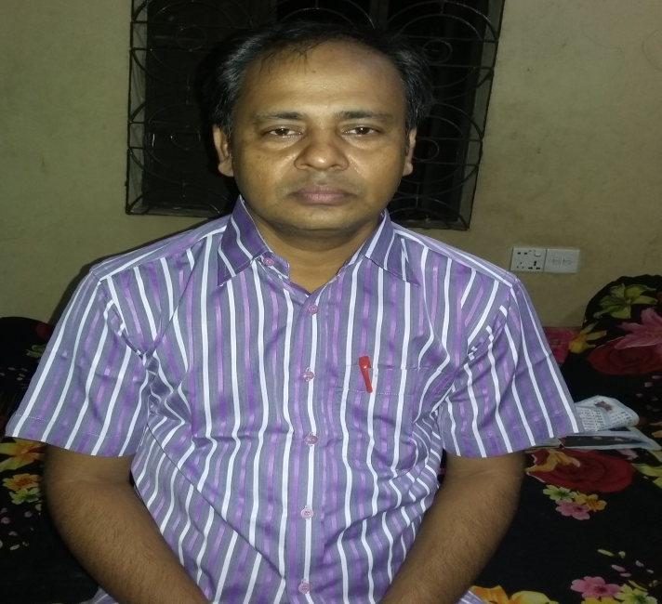
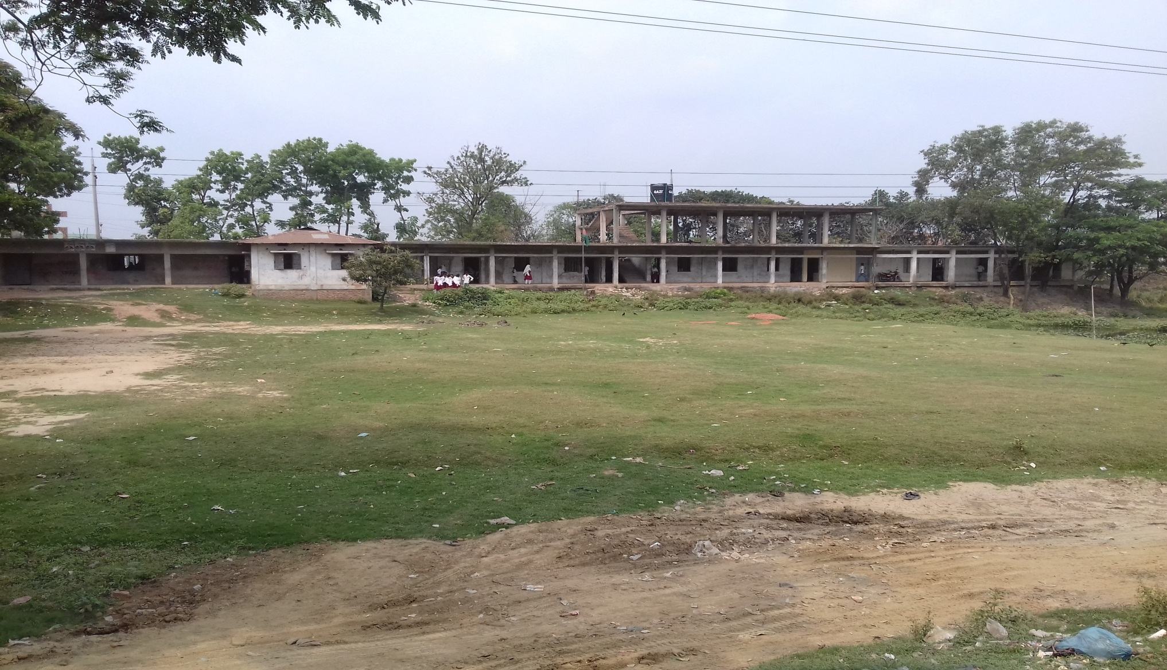
শিক্ষক পরিচিতি
মুহাম্মদ জসিম উদ্দিন
সিনিয়র শিক্ষক ।
জনার কেওচিয়া আদর্শ উচ্চ বিদ্যালয় ।
সাতকানিয়া,চট্টগ্রাম ।
মোবাইল নং ০১৭১৫০৬০৮৭৩
ই মেইল jashimjksc@gmail.com.

Slide 3
পাঠ পরিচিতি
বিষয়-বাংলা ভাষার ব্যাকরণ
শ্রেণি - 9ম-১০ম
সময়-৫০ মিনিট
তাং-05/10/২০১6

Slide 4
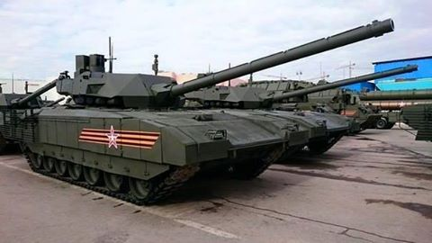
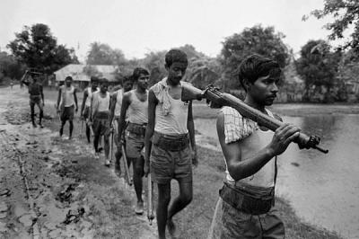
ক্ষেপণাস্ত্র
যুদ্ধের প্রস্তুতি

Slide 5
বলতো এটা কিসের ছবি ?
ভাষা আন্দোলনের ছবি

Slide 6
আজকের আলোচনার বিষয়ঃ-
“ভাষা”
প্রথম অধ্যায়
পৃষ্টা নং (১---৩)

Slide 7
শিখনফল
পাঠ শেষে শিক্ষার্থীরাঃ
১। ভাষার সংজ্ঞা বলতে পারবে ।
২। বাংলা ভাষার শ্রেণি বিভাগ করতে পারবে ।
৩।ভাষার সংখ্যা ও ভাষার উপাদান সম্পর্কে বলতে পারবে ।
৪।বাগযন্ত্র ও ভাষা সৃষ্টি সম্পর্কে বিশ্লেষণ করতে পারবে ।

Slide 8
ভাষার সংজ্ঞা
বাগযন্ত্রের দ্বারা উচ্চারিত অর্থবোধক ধ্বনির সাহায্যে মানুষের ভাব প্রকাশের মাধ্যমকে ভাষা বলে ।

Slide 9
বাংলা ভাষা অর্জনের ছবি

Slide 10
বাংলা ভাষার শ্রেণি বিভাগ
লৈখিক ভাষা
মৌখিক ভাষা
সাধু ভাষা
চলিত ভাষা
আঞ্চলিক ভাষা

Slide 11
ভাষার সংখ্যা ও ভাষার মূল উপাদান
বর্তমানে পৃথিবীতে সাড়ে তিন হাজারের বেশি ভাষা প্রচলিত আছে ।
আমাদের বাংলা ভাষায় কথা বলে এমন লোকের সংখ্যা প্রায় ত্রিশ কোটি ।
ভাষার মূল উপাদান ধ্বনি ।

Slide 12
মানুষ তার মনের ভাব অন্যের কাছে প্রকাশ করার জন্য কন্ঠধবনি এবং হাত, পা, চোখ ইত্যাদি অঙ্গ-প্রত্যঙ্গের সাহায্যে ইঙ্গিত করে থাকে।
কন্ঠধ্বণির সাহায্যে মানুষ যত বেশি পরিমান মনোভাব প্রকাশ করতে পারে, ইঙ্গিতের সাহায্যে ততটা পারেনা ।
কন্ঠ ধ্বণি বলতে মুখগহবর, কন্ঠ,নাক,ইত্যাদির সাহায্যে উচ্চারিত বোধগম্য ধ্বণি বা ধ্বণি সমষ্টিকে বোঝায় ।
এই ধ্বণির সাহায্যে ভাষার সৃষ্টি হয় ।
ভাষাভাষী জনসংখ্যার দিক দিয়ে বাংলা পৃথিবীর চতুর্থ বৃহৎ মাতৃভাষা ।
বাংলাদেশের অধিবাসীদের মাতৃভাষা বাংলা।
বাংলাদেশ ছাড়াও পশ্চিমবঙ্গের জনসাধারণ এবংত্রিপুরা,বিহার,উড়িষ্যাও আসামের কয়েকটি অঞ্চলের মানুষের ভাষা বাংলা ।

Slide 13
একক কাজ
১। ভাষার সংজ্ঞা লিখ ।
২। পৃথিবীতে ভাষার সংখ্যা কত ?

Slide 14
দলীয় কাজ
ভাষার শ্রেণি বিভাগ ছকের মাধ্যমে দেখাও ।

Slide 15
মূল্যায়ন
১। কিসের সাহায্যে ভাষার সৃষ্টি হয় ?
২। ভাষার মূল উপাদান কী ?
৩। আমাদের মাতৃভাষা কী ?
৪। বাংলা ভাষা কত প্রকার ?
৫। লৈখিক ভাষার প্রকার ভেদ সমুহ কী কী ?

Slide 16
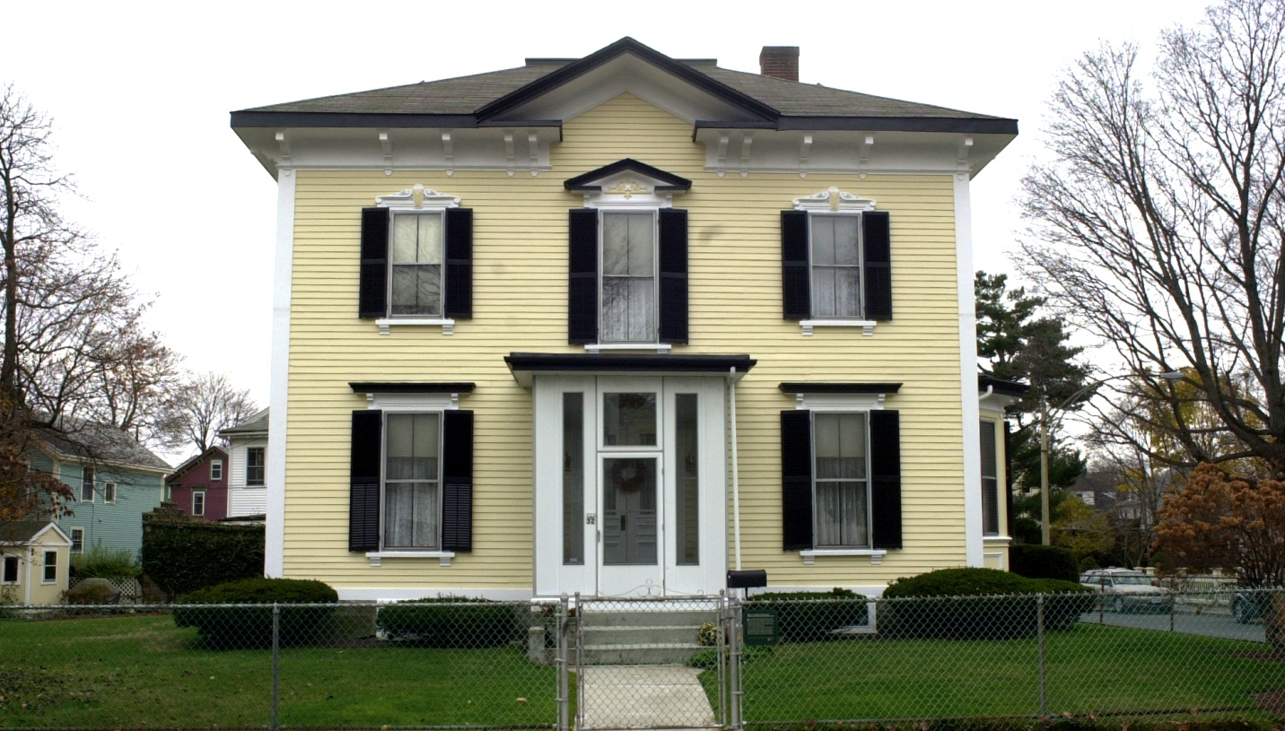
বাড়ির কাজ
ভাষা কী ? ভাষার শ্রেণি বিভাগ কর এবংভাষা সৃষ্টির ইতিহাস বিশ্লেষণ কর ।

Slide 17
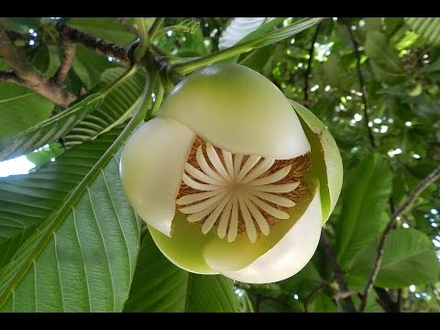
ধন্যবাদ সবাইকে

